Slide 1
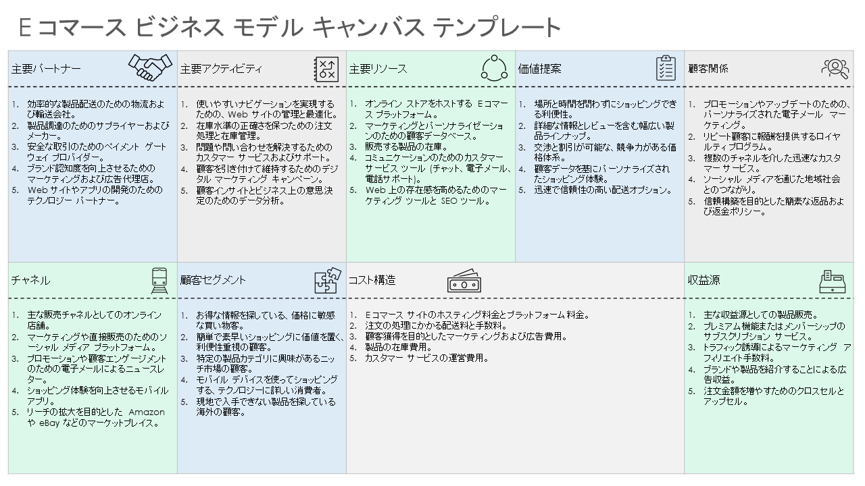
PowerPoint 形式の E コマース ビジネス モデル キャンバス テンプレート サンプル
次のスライドにより、各セクションの主要な検討事項を強調しつつ、 E コマース ビジネス モデルの包括的な概要を作成できます。

Slide 2
E コマース ビジネス モデル キャンバス テンプレート サンプル
主要パートナー | 主要アクティビティ | 主要リソース | 価値提案 | 顧客関係
効率的な製品配送のための物流および輸送会社。 製品調達のためのサプライヤーおよびメーカー。 安全な取引のためのペイメント ゲートウェイ プロバイダー。 ブランド認知度を向上させるためのマーケティングおよび広告代理店。 Web サイトやアプリの開発のためのテクノロジー パートナー。 | 使いやすいナビゲーションを実現するための、Web サイトの管理と最適化。 在庫水準の正確さを保つための注文処理と在庫管理。 問題や問い合わせを解決するためのカスタマー サービスおよびサポート。 顧客を引き付けて維持するためのデジタル マーケティング キャンペーン。 顧客インサイトとビジネス上の意思決定のためのデータ分析。 | オンライン ストアをホストする E コマース プラットフォーム。 マーケティングとパーソナライゼーションのための顧客データベース。 販売する製品の在庫。 コミュニケーションのためのカスタマー サービス ツール (チャット、電子メール、電話サポート)。 Web 上の存在感を高めるためのマーケティング ツールと SEO ツール。 | 場所と時間を問わずにショッピングできる利便性。 詳細な情報とレビューを含む幅広い製品ラインナップ。 交渉と割引が可能な、競争力がある価格体系。 顧客データを基にパーソナライズされたショッピング体験。 迅速で信頼性の高い配送オプション。 | プロモーションやアップデートのための、パーソナライズされた電子メール マーケティング。 リピート顧客に報酬を提供するロイヤルティ プログラム。 複数のチャネルを介した迅速なカスタマー サービス。 ソーシャル メディアを通じた地域社会とのつながり。 信頼構築を目的とした簡素な返品および返金ポリシー。
チャネル | 顧客セグメント | コスト構造 |  | 収益源
主な販売チャネルとしてのオンライン 店舗。 マーケティングや直接販売のためのソーシャル メディア プラットフォーム。 プロモーションや顧客エンゲージメントのための電子メールによるニュースレター。 ショッピング体験を向上させるモバイル アプリ。 リーチの拡大を目的とした Amazon や eBay などのマーケットプレイス。 | お得な情報を探している、価格に敏感な買い物客。 簡単で素早いショッピングに価値を置く、利便性重視の顧客。 特定の製品カテゴリに興味があるニッチ市場の顧客。 モバイル デバイスを使ってショッピングする、テクノロジーに詳しい消費者。 現地で入手できない製品を探している海外の顧客。 | E コマース サイトのホスティング料金とプラットフォーム料金。 注文の処理にかかる配送料と手数料。 顧客獲得を目的としたマーケティングおよび広告費用。 製品の在庫費用。 カスタマー サービスの運営費用。 |  | 主な収益源としての製品販売。 プレミアム機能またはメンバーシップのサブスクリプション サービス。 トラフィック誘導によるマーケティング アフィリエイト手数料。 ブランドや製品を紹介することによる広告収益。 注文金額を増やすためのクロスセルとアップセル。

Slide 3
免責条項 Smartsheet がこの Web サイトに掲載している記事、テンプレート、または情報などは、あくまで参考としてご利用ください。Smartsheet は、情報の最新性および正確性の確保に努めますが、本 Web サイトまたは本 Web サイトに含まれる情報、記事、テンプレート、あるいは関連グラフィックに関する完全性、正確性、信頼性、適合性、または利用可能性について、明示または黙示のいかなる表明または保証も行いません。かかる情報に依拠して生じたいかなる結果についても Smartsheet は一切責任を負いませんので、各自の責任と判断のもとにご利用ください。

